Slide 1

Работа с файлами в .NET
Потоки
Текстовые файлы
Бинарные файлы
Операции с файлами
Работа с файловой системой

Slide 2
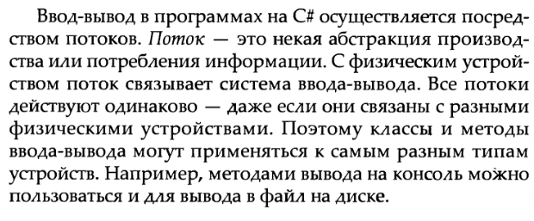
Потоки (Streams)
Пространство имен: using System.IO;

Slide 3
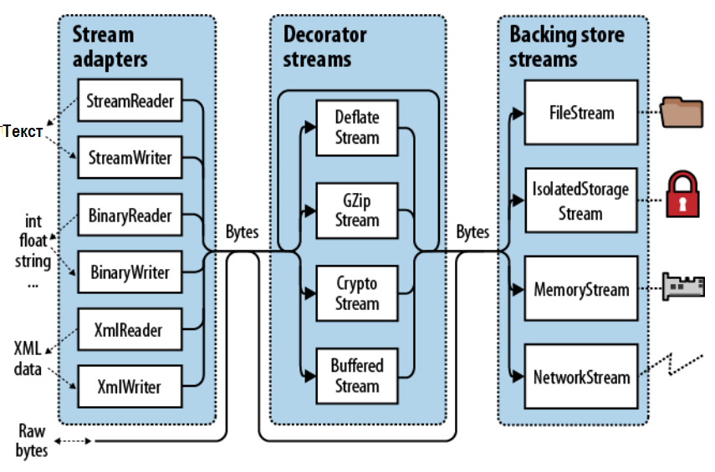
Потоки (Streams)

Slide 4
Файлы
Файл - именованная область внешней памяти ПК либо логическое устройство (источник или приемник информации).
Файл - последовательность байт (мы можем трактовать ее по-разному).
Классификация файлов компонент .NET
(аналог в языке Pascal):
_______________________________________________________________
текстовые файлы ⬄ TextReader, TextWriter
типизированные файлы ⬄ BinaryReader, BinaryWriter
нетипизированные файлы ⬄ FileStream

Slide 5
Некоторые особенности файлов
При описании файловой переменной неявно описывается скрытая переменная,
которая хранит текущий указатель файла (адрес текущего элемента файла).
Если операции выполняются над файлом покомпонентно, то в действии участвует
тот компонент, который обозначен текущим указателем;
При открытии файла ОС устанавливает каждому открываемому файлу обработчик
с определенным номером, называемый дескриптором файла. Этот обработчик
осуществляет операции обмена данными через буфер ввода-вывода.

Slide 6
Доступ к компонентам файла
Доступ к компонентам файла может быть как последовательным, так и прямым.
При последовательном доступе текущий указатель файла может перемещаться
только последовательно; при прямом – произвольно.
Следующие типы файлов различаются организацией хранения данных и
способом доступа:
Текстовые
Предназначены для хранения текстовой информации. Компоненты-строки
текстового файла могут иметь произвольную длину, поэтому доступ к ним
возможен лишь последовательный
Типизированные
Предназначены для хранения компонентов любого типа; если компоненты однотипны, то можно организовать прямой доступ
Нетипизированные
Отличаются от остальных тем, что для них не указан тип компонентов. Данные,
которые хранятся в таком файле, обрабатываются блоками по N байт. Доступ к
блокам прямой.

Slide 7
Операции с файлами
Открытие / закрытие файла
Чтение / запись в файл
Перемещение по файлу

Slide 8
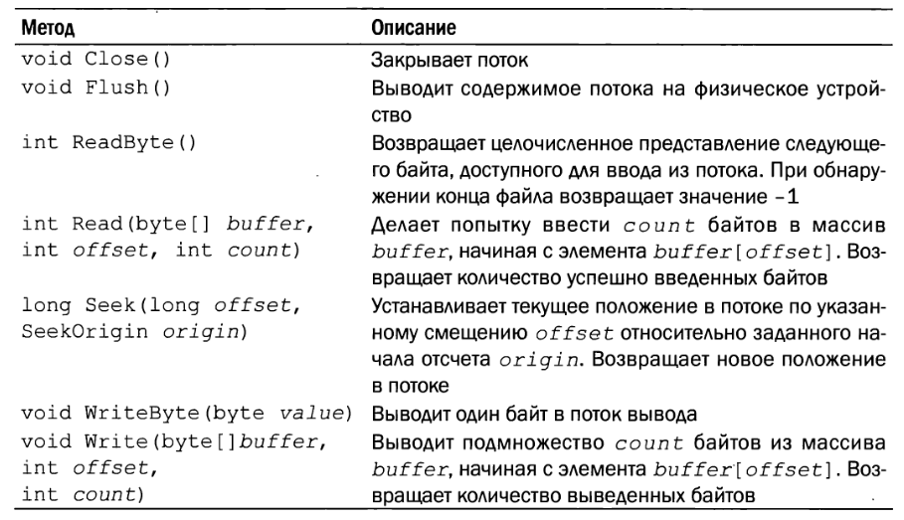
FileStream

Slide 9
FileStream
/// Создание файла (открытие нового файла)
FileStream file = new FileStream(@"d:\myfile.dat", FileMode.Create);
/// Запись в файл (поток) 3 байт
file.WriteByte( 12 );
file.WriteByte( 15 );
file.WriteByte( 29 );
file.Close(); /// Закрытие файла
/// Открытие (существующего) файла
FileStream fileToRead = new FileStream(@"d:\myfile.dat", FileMode.Open);
/// Чтение из файла всех байт
for ( int i=0; i<fileToRead.Length; i++ )
Console.WriteLine( fileToRead.ReadByte() );
fileToRead.Close(); /// Закрытие файла

Slide 10
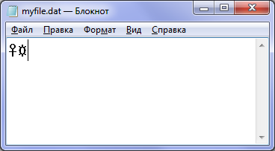
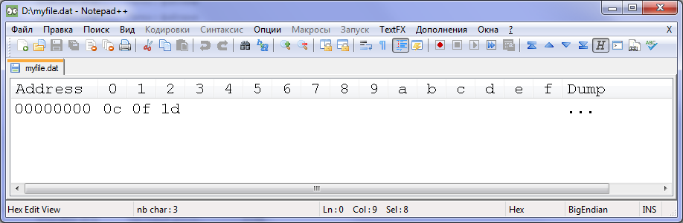
FileStream
Содержимое файла D:\myfile.dat
Там всего 3 байта (не ASCII-коды символов), поэтому в «блокноте» крокозябры

Slide 11
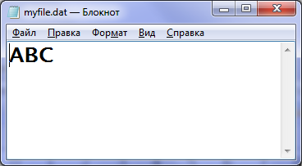

FileStream
Содержимое файла D:\myfile.dat
Если мы запишем 3 байта: 65, 66 и 67
(это ASCII-коды символов A,B,C), то результат будет более наглядным

Slide 12
StreamReader и StreamWriter
// 1) FileStream fs = new FileStream(@"d:\myfile.txt", FileMode.Create );
StreamWriter file = new StreamWriter( fs );
// 2) StreamWriter file = new StreamWriter( @"d:\myfile.txt" );
// 3)
StreamWriter file = File.CreateText( @"d:\myfile.txt" );
file.WriteLine( "ABC" );
file.WriteLine( "and other stuff" );
file.WriteLine( "that's all!" );
file.Close();
StreamReader fileToRead = File.OpenText( @"d:\myfile.txt" );
string allLines = fileToRead.ReadToEnd();
Console.WriteLine( allLines );
fileToRead.Close();

Slide 13
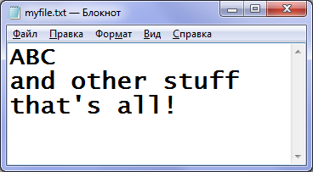
StreamReader и StreamWriter
while ( !fileToRead.EndOfStream )
Console.WriteLine( fileToRead.ReadLine() );

Slide 14
Бинарные файлы
FileStream fss = new FileStream(@"d:\myfile.dat", FileMode.Create);
BinaryWriter file = new BinaryWriter(fss);
file.Write( (int)15 );
double d = 34.45;
file.Write( d );
file.Write( "that's all!" );
file.Close();
FileStream fssRead = new FileStream(@"d:\myfile.dat", FileMode.Open);
BinaryReader fileToRead = new BinaryReader(fssRead);
int x1 = fileToRead.ReadInt32(); // x1 = 15
double x2 = fileToRead.ReadDouble(); // x2 = 34.45
string x3 = fileToRead.ReadString(); // x3 = "that's all"
fileToRead.Close();

Slide 15
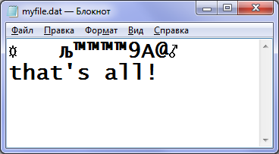
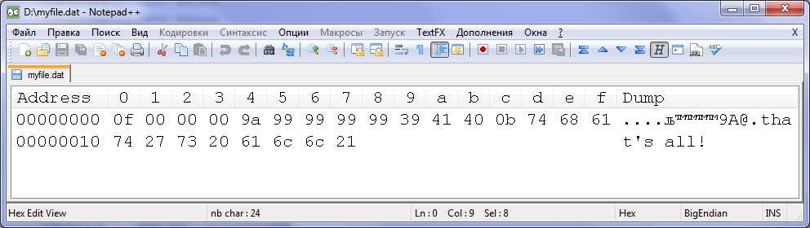
Бинарные файлы

Slide 16
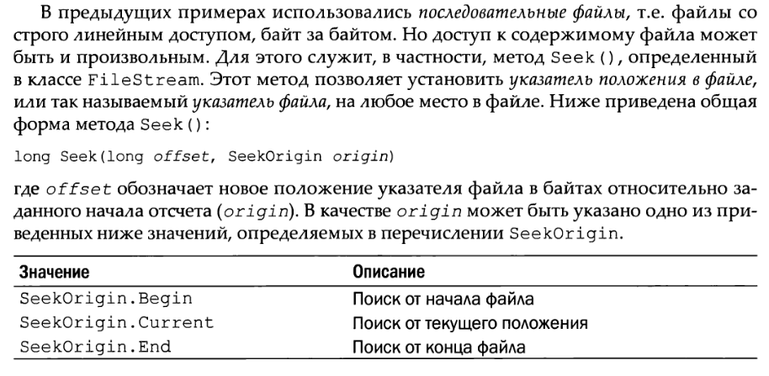
Прямой (произвольный) доступ

Slide 17
Перемещение по файлу
FileStream fssRead = new FileStream(@"d:\myfile.dat", FileMode.Open);
BinaryReader fileToRead = new BinaryReader(fssRead);
fssRead.Seek(4, SeekOrigin.Begin); // пропускаем 4 байта
double x2 = fileToRead.ReadDouble(); // x2 = 34.45
string x3 = fileToRead.ReadString(); // x3 = "that's all“
fileToRead.Close();

Slide 18
Работа с файловой системой
Операции с ФАЙЛАМИ
bool File.Exists (string path); void File.Delete (string path); void File.Copy (string sourceFileName, string destFileName); void File.Move (string sourceFileName, string destFileName); void File.Replace (string sourceFileName, string destinationFileName, string destinationBackupFileName);
FileAttributes File.GetAttributes (string path); void File.SetAttributes (string path, FileAttributes fileAttributes); void File.Decrypt (string path); void File.Encrypt (string path);

Slide 19
Работа с файловой системой
DateTime File.GetCreationTime (string path); DateTime File.GetLastAccessTime (string path); DateTime File.GetLastWriteTime (string path);
void File.SetCreationTime (string path, DateTime creationTime); void File.SetLastAccessTime (string path, DateTime lastAccessTime); void File.SetLastWriteTime (string path, DateTime lastWriteTime);
FileSecurity File.GetAccessControl (string path); void File.SetAccessControl (string path, FileSecurity fileSecurity);

Slide 20
Работа с файловой системой
Операции с ДИРЕКТОРИЯМИ
string Directory.GetCurrentDirectory (); void Directory.SetCurrentDirectory (string path); DirectoryInfo Directory.CreateDirectory (string path); DirectoryInfo Directory.GetParent (string path); string Directory.GetDirectoryRoot (string path); string[] Directory.GetLogicalDrives();

Slide 21
Работа с файловой системой
string[] Directory.GetFiles (string path); string[] Directory.GetDirectories (string path); string[] Directory.GetFileSystemEntries (string path);
IEnumerable<string> Directory.EnumerateFiles (string path); IEnumerable<string> Directory.EnumerateDirectories (string path); IEnumerable<string> Directory.EnumerateFileSystemEntries (string path);

Slide 22
FileInfo, DirectoryInfo
FileInfo fi = new FileInfo(@"c:\temp\FileInfo.txt");
Console.WriteLine(fi.Name); // FileInfo.txt Console.WriteLine(fi.FullName); // c:\temp\FileInfo.txt Console.WriteLine(fi.DirectoryName); // c:\temp Console.WriteLine(fi.Directory.Name); // temp Console.WriteLine(fi.Extension); // .txt Console.WriteLine(fi.Length); // 9

Slide 23
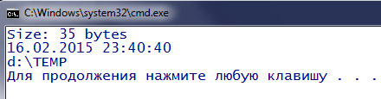
Пример 1
if ( File.Exists(@"d:\myfile.txt") )
{
Directory.CreateDirectory( @"d:\TEMP" );
File.Move( @"d:\myfile.txt", @"d:\TEMP\myfile.txt" );
FileInfo info = new FileInfo(@"d:\TEMP\myfile.txt");
Console.WriteLine("Size: " + info.Length + " bytes");
Console.WriteLine( info.LastAccessTime );
Console.WriteLine( info.DirectoryName );
}

Slide 24
Пример 2
foreach ( string dirname in Directory.EnumerateDirectories( @"C:\Program Files\" ) )
{
DirectoryInfo info = new DirectoryInfo( dirname );
Console.WriteLine( info.Name );
foreach (string filename in Directory.EnumerateFiles(dirname))
{
Console.WriteLine( "\t" + filename );
}
}

Slide 25
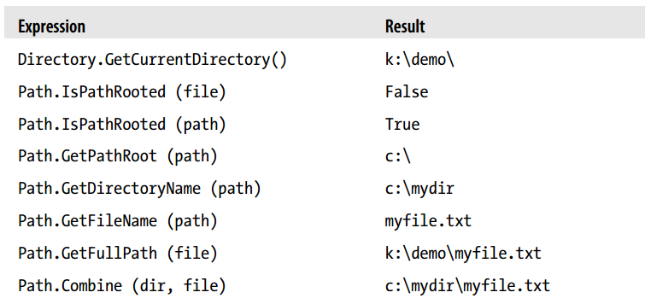
Работа с полными именами файлов (Path)
string dir = @"c:\mydir"; string file = "myfile.txt"; string path = @"c:\mydir\myfile.txt";
Directory.SetCurrentDirectory (@"k:\demo");

Slide 26
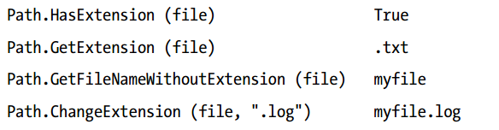
Работа с полными именами файлов (Path)
string dir = @"c:\mydir"; string file = "myfile.txt"; string path = @"c:\mydir\myfile.txt";
Directory.SetCurrentDirectory (@"k:\demo");

Slide 27
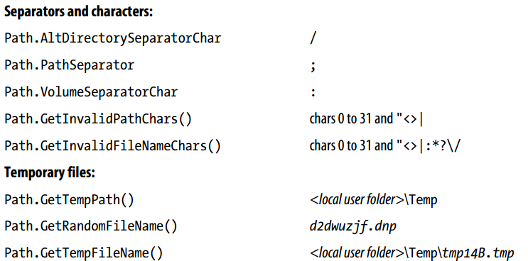
Работа с полными именами файлов (Path)
string dir = @"c:\mydir"; string file = "myfile.txt"; string path = @"c:\mydir\myfile.txt";
Directory.SetCurrentDirectory (@"k:\demo");

